Slide 1
第七节
常系数
齐次线性微分方程
基本思路:
求解常系数线性齐次微分方程
转化
求特征方程(代数方程)之根

Slide 2

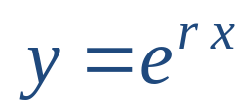
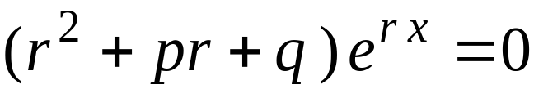
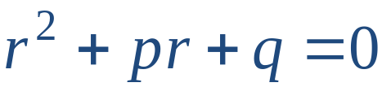
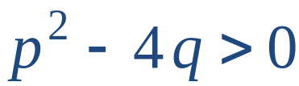



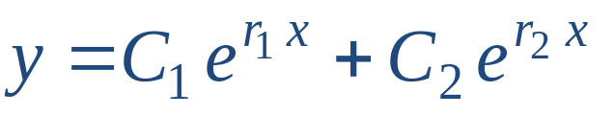
二阶常系数齐次线性微分方程:
①
和它的导数只差常数因子,
所以令①的解为
( r 为待定常数 ),
代入①得
②
称②为微分方程①的特征方程,
其根称为特征根.
1. 当
时, ②有两个相异实根
则微分
方程有两个线性无关的特解:
因此方程的通解为

Slide 3
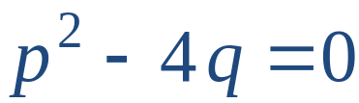





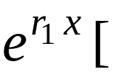
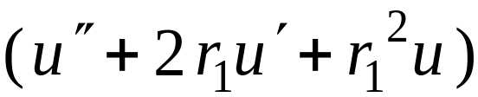




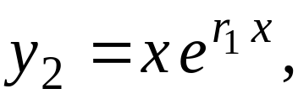
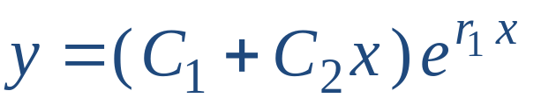
2. 当
时, 特征方程有两个相等实根
则微分方程有一个特解
设另一特解
( u (x) 待定)
代入方程得:
是特征方程的重根
取 u = x , 则得
因此原方程的通解为

Slide 4
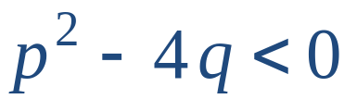

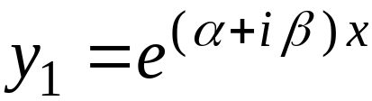
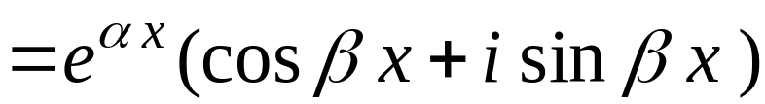
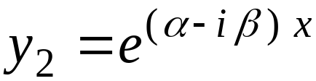
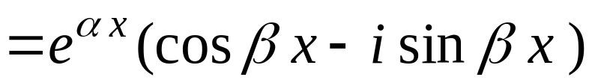
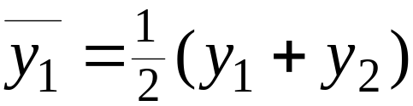
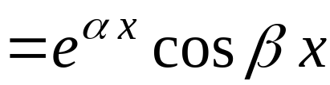
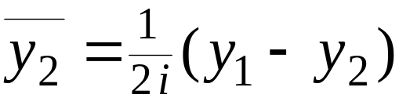
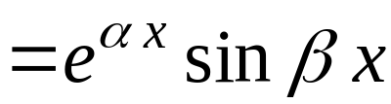
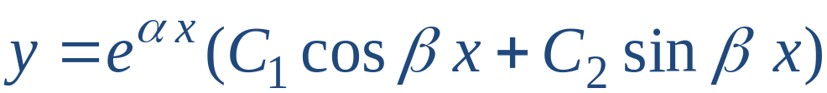
3. 当
时, 特征方程有一对共轭复根
这时原方程有两个复数解:
利用解的叠加原理 , 得原方程的线性无关特解:
因此原方程的通解为

Slide 5
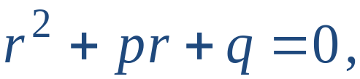


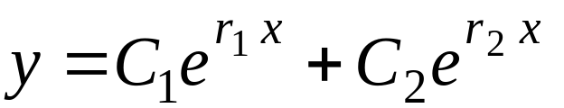

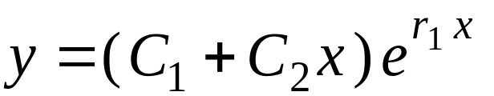

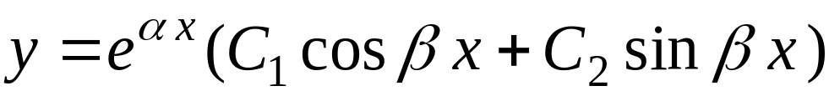
总结:
特征方程:
特 征 根
通 解
实根
可推广到高阶常系数线性微分方程 .

Slide 6
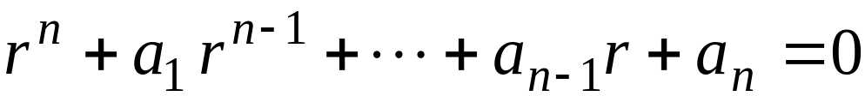





推广:
特征方程:
若特征方程含 k 重实根 r , 则其通解中必含对应项
若特征方程含 k 重复根
则其通解中必含
对应项

Slide 7

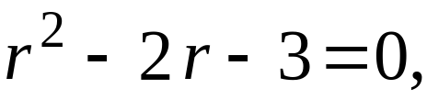


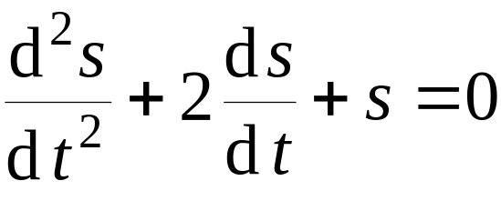
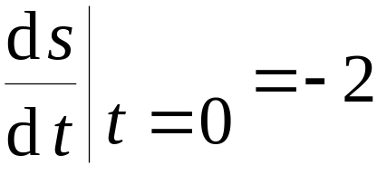

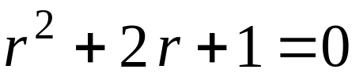

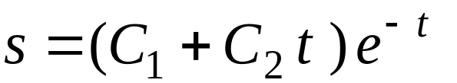



例1.
的通解.
解: 特征方程
特征根:
因此原方程的通解为
例2. 求解初值问题
解: 特征方程
有重根
因此原方程的通解为
利用初始条件得
于是所求初值问题的解为

Slide 8
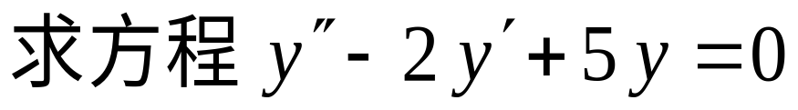
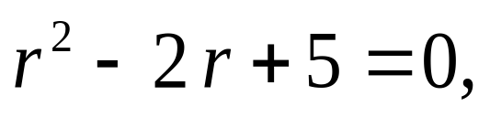
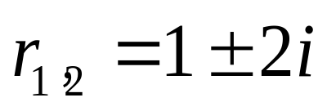
例3.
的通解.
解: 特征方程
特征根:
因此原方程的通解为

Slide 9

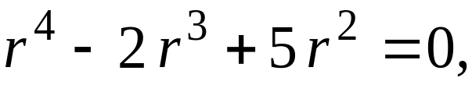
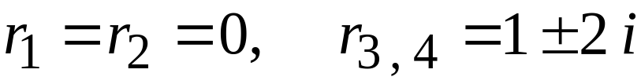

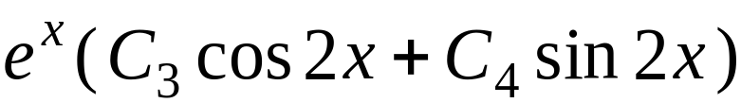
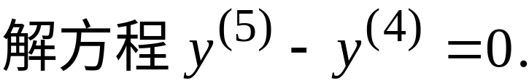
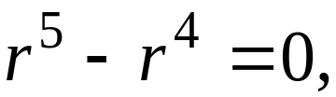



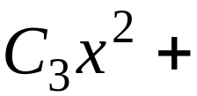
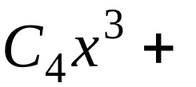
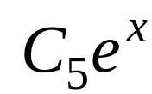
例4.
的通解.
解: 特征方程
特征根:
因此原方程通解为
例5.
解: 特征方程:
特征根 :
原方程通解:
Notes:
运行时, 点击按钮“推广”, 可显示高阶常系数线性微分方程解的结构.

Slide 10
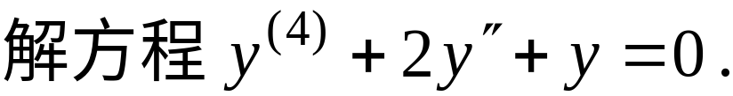
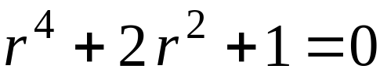
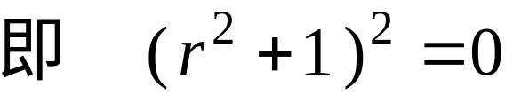




例6.
解: 特征方程:
特征根为
则方程通解 :

Slide 11
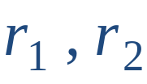
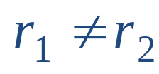
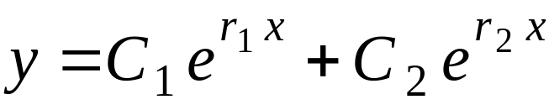
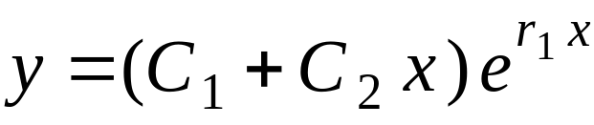
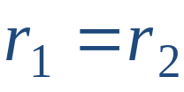
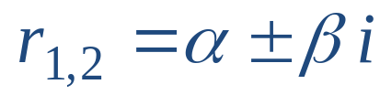

内容小结
特征根:
(1) 当
时, 通解为
(2) 当
时, 通解为
(3) 当
时, 通解为
可推广到高阶常系数线性齐次方程求通解 .

Slide 12
作业 1 (2) , (3) , (4) , (6) ;
2 (2) ;

Slide 13







补充题
为特解的 4 阶常系数线性齐次微分方程,
并求其通解 .
解: 根据给定的特解知特征方程有根 :
因此特征方程为
即
故所求方程为
其通解为

